Slide 1
Творчий проект на тему
“Квілінг”
Виконала учениця 11-го класу
Шепель Поліна

Slide 2
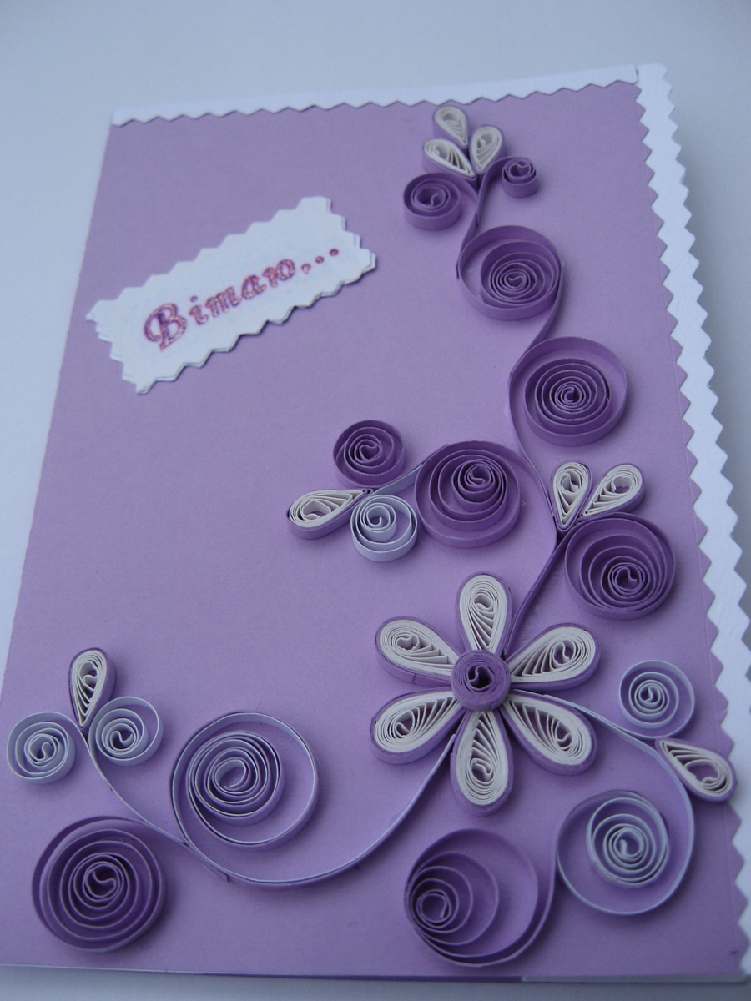
Кві́лінг — мистецтво виготовлення плоских або об'ємних композицій зі скручених у спіралі смужок паперу. Хоча достовірно походження квілінгу не відоме, вважається що він з'явився одразу після винайдення паперу, в Китаї у 105 н.е. Інші джерела стверджують, що квілінг практикувався у Давньому Єгипті. Одне можна сказати напевно – квілінг має дуже багату історію.

Slide 3
Історія квілінгу
Вважається у 300 – 400 роки срібні та золоті дротики були закручені навколо стовпів та ваз, гарні ювелірні роботи було зроблено саме за допомогою техніки квілінг. До 1200-х це захоплення було дуже популярним. Головним матеріалом був метал, тож коли він став недоступним для мирянина, змінився на папір. Вперше документально згаданий квілінг у 1200-х, але фактично почав використовуватись у 1500-1600-ті французькими та італійськими черницями. Вони використовували рвані шматочки бібельдруку (особливо тонкий непрозорий папір) , та гусяче пір'я, щоб прикрасити релігійні догмати та картини. Саме використання гусячого пір'я породило термін "quilling".Поселенці привезли із собою квілінг у Америку, і там він пережив переродження.
У наші часи квілінг став досить відомим і доступним, тож кожен охочий тепер може створювати неповторні шедеври у себе вдома.

Slide 4
Інструменти для квілінгу
Інструменти для квілінгу бувають різні. Проте, для виконання робіт у техніці паперокручення спеціальні інструменти мати не обов'язково.
Шило
У Європі використовують для скручування смужок паперу пластмасову чи металеву паличку з розщепленим кінцем. Проте можна використовувати і звичайне шило з діаметром приблизно один міліметр. Також можна зробити прилад для скручування паперу самостійно за допомогою голки з підрізаним вушком та дерев'яної ручки. Ці засоби використовуються для виготовлення паперових спіралей.
Пінцет
Кінці повинні бути гострими, точно суміщеними. Для виконання робіт високої точності. Має бути зручним для вашої руки та забезпечувати надійне захоплення паперу.
Ножиці
Ножиці мають бути достатньо загострені для максимально точної нарізки бахроми.
Клей
Клей має достатньо швидко засихати і не залишати слідів.

Slide 5
Папір для квілінгу
Техніка квілінгу
Готові нарізані смужки паперу різного кольору можна купити у спеціалізованих магазинах або зробити самим за допомогою ножиць, олівця та лінійки. Стандартна ширина смужки приблизно 3 – 7мм. Папір має бути пофарбований в обсязі, тобто обидві сторони і зріз мають бути одного кольору.Можна взяти кольоровий папір для принтера.
Смужка паперу звивається у щільну спіраль. Починати потрібно з краю смужки, який накручується на кінчик гострого шила. Після декількох щільно накручених витків валик можна зняти з шила та крутити вручну. Скручувати рулон потрібно двома руками, аби він не розпустився раніше, ніж потрібно. Тепер, коли уся стрічка згорнута послабте пальці і дайте їй трохи розпуститися. Кінчик паперу змащується клеєм та закріплюється. Тепер заготівлі можна надати бажаної форми, в залежності від того де і як її стиснути. Результат залежить лише від вашої фантазії.

Slide 6
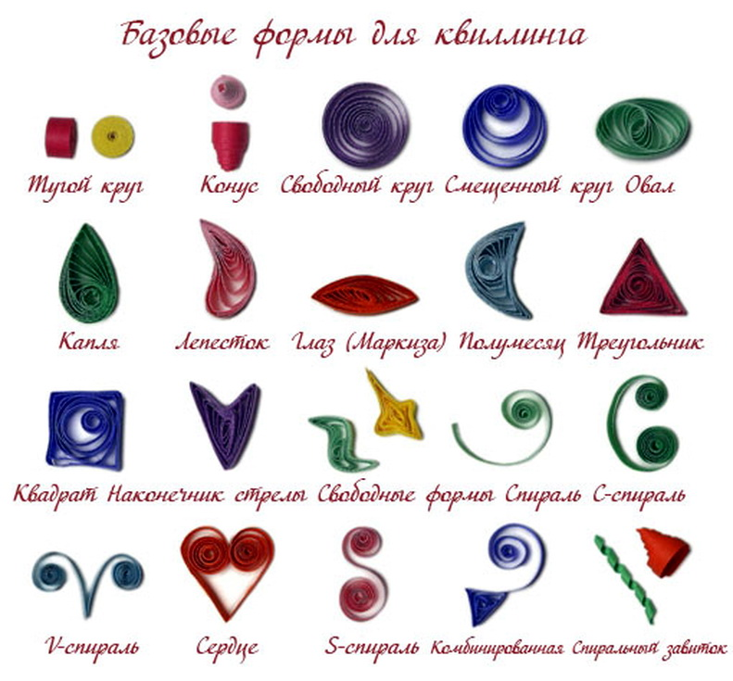
Основні елементи квілінгу

Slide 7
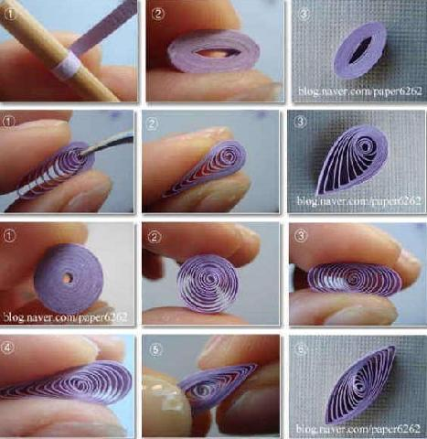
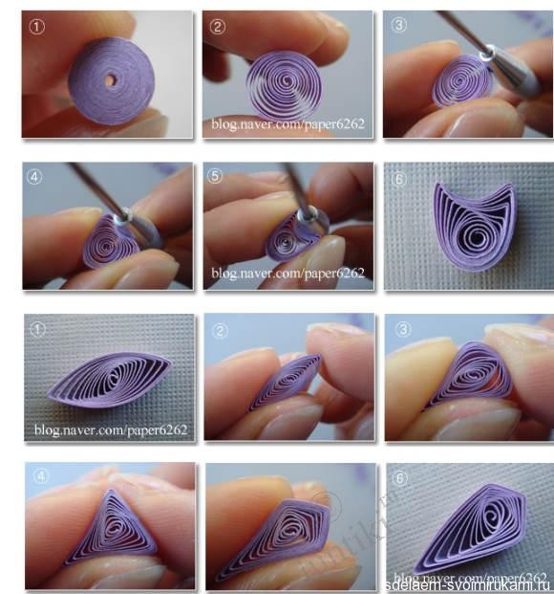

Slide 8
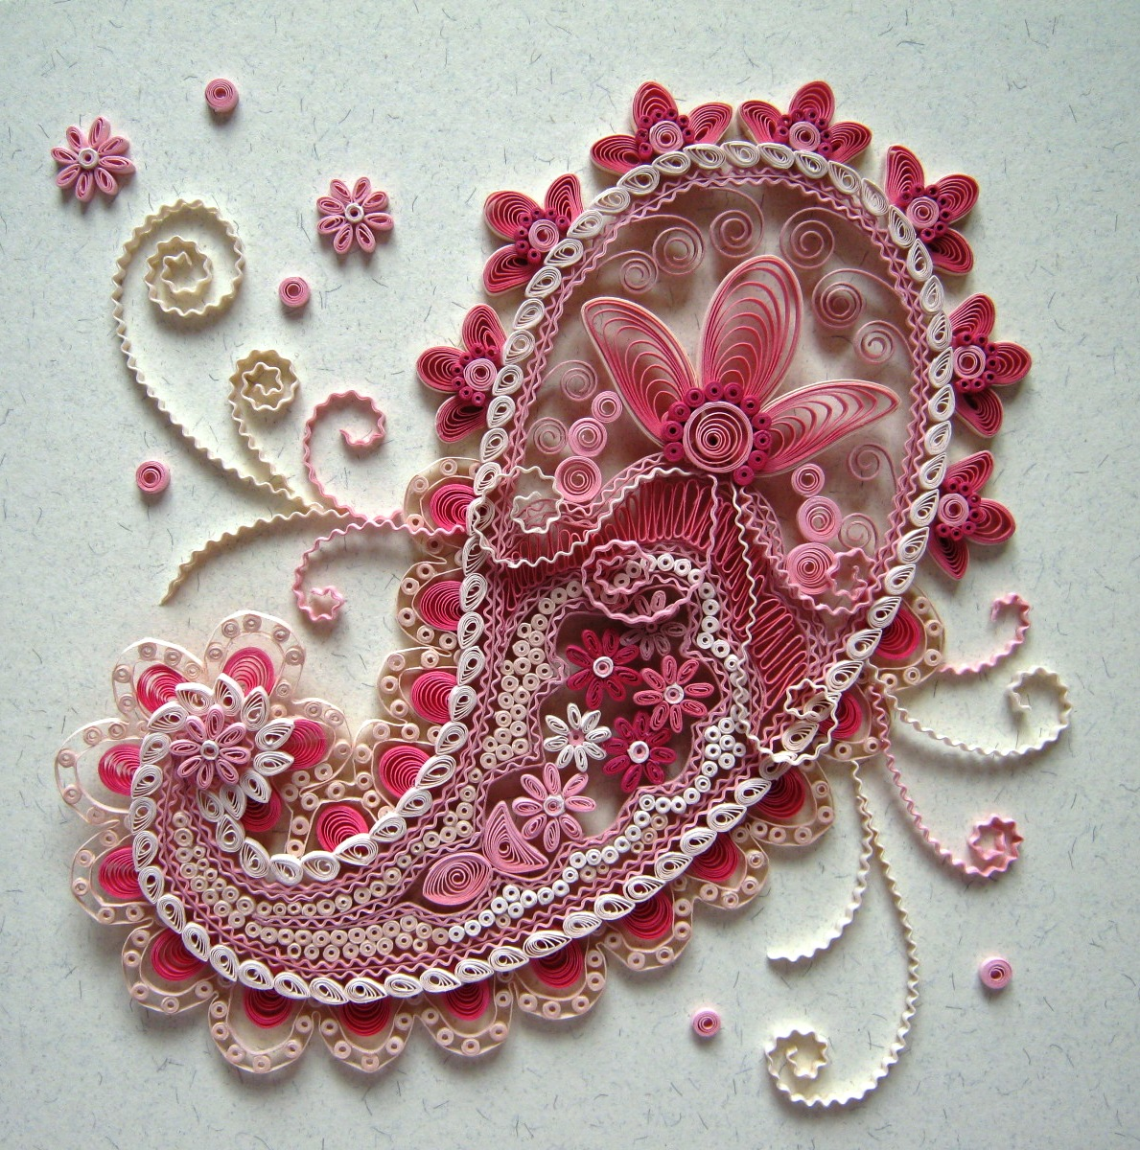
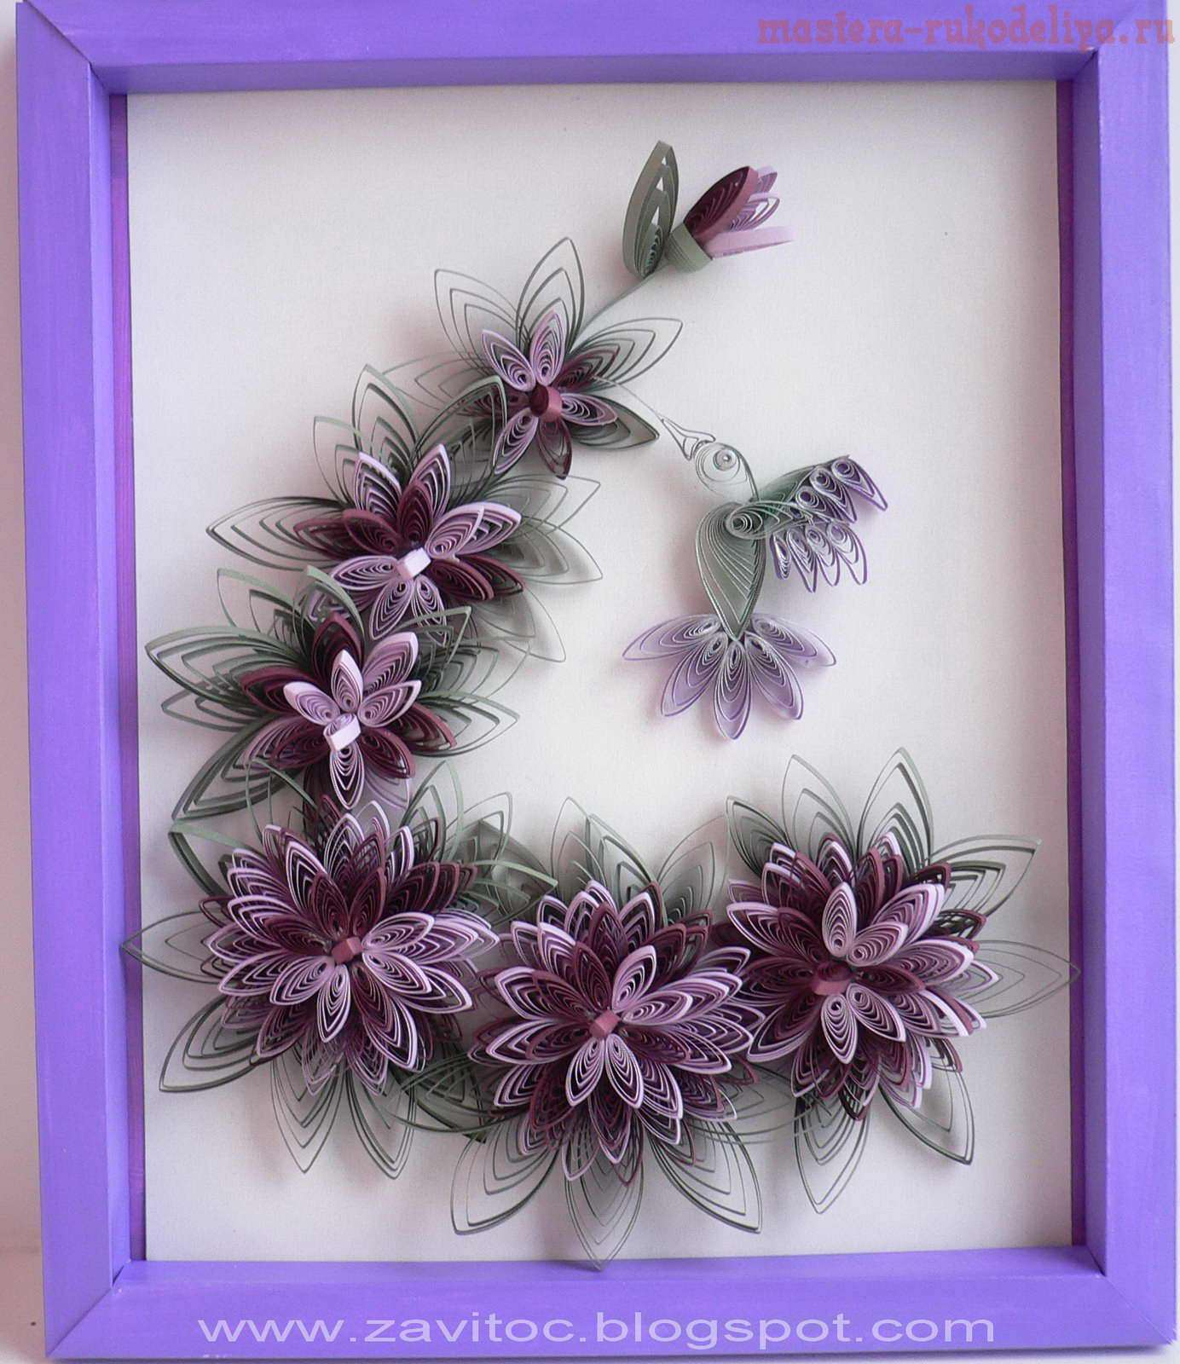
Приклади квілінгу

Slide 9
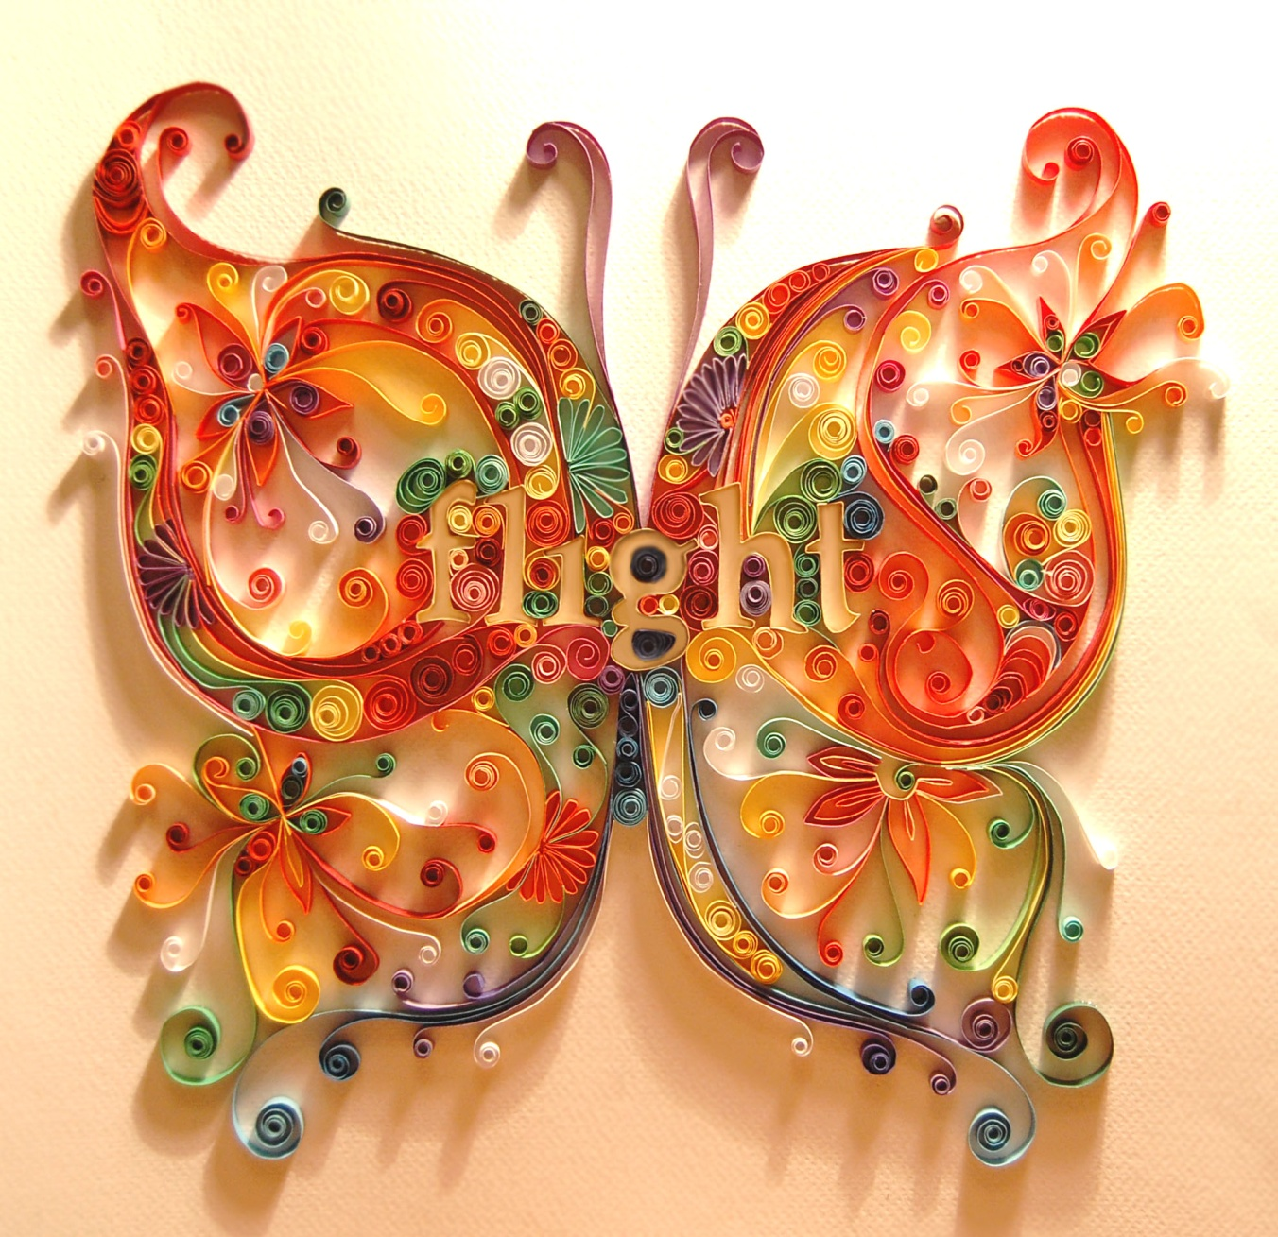
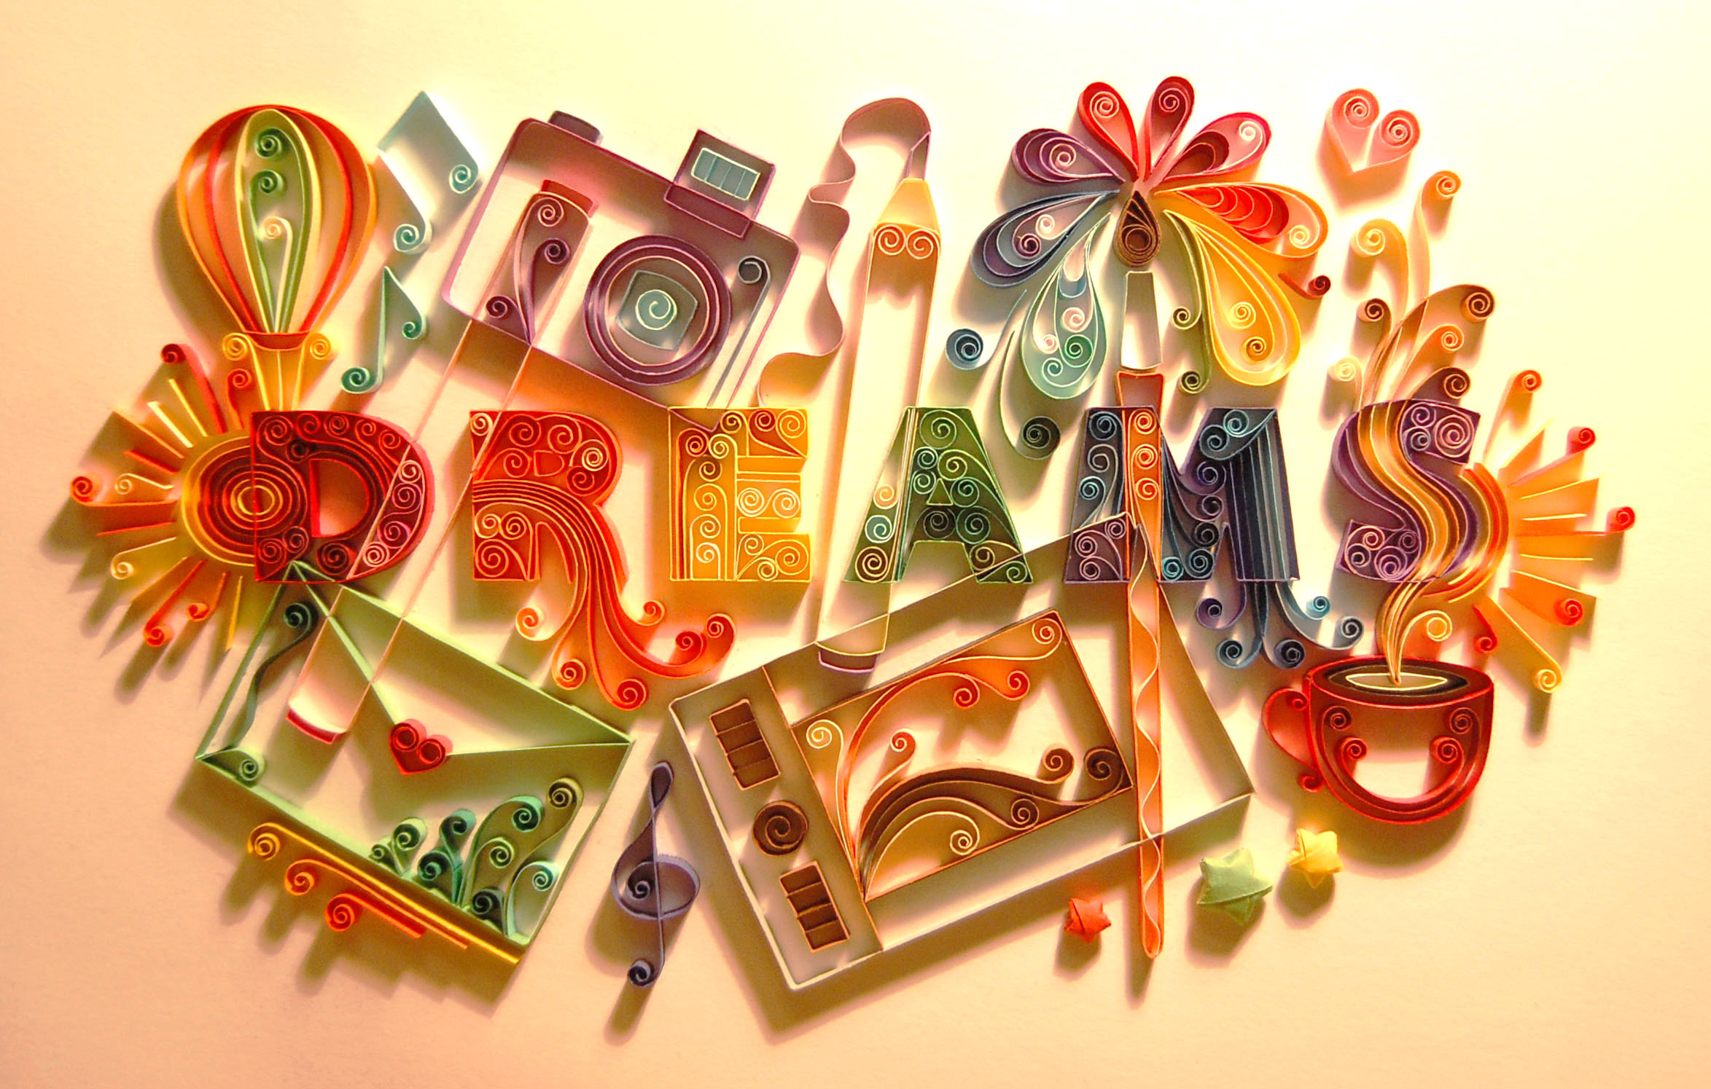

Slide 10
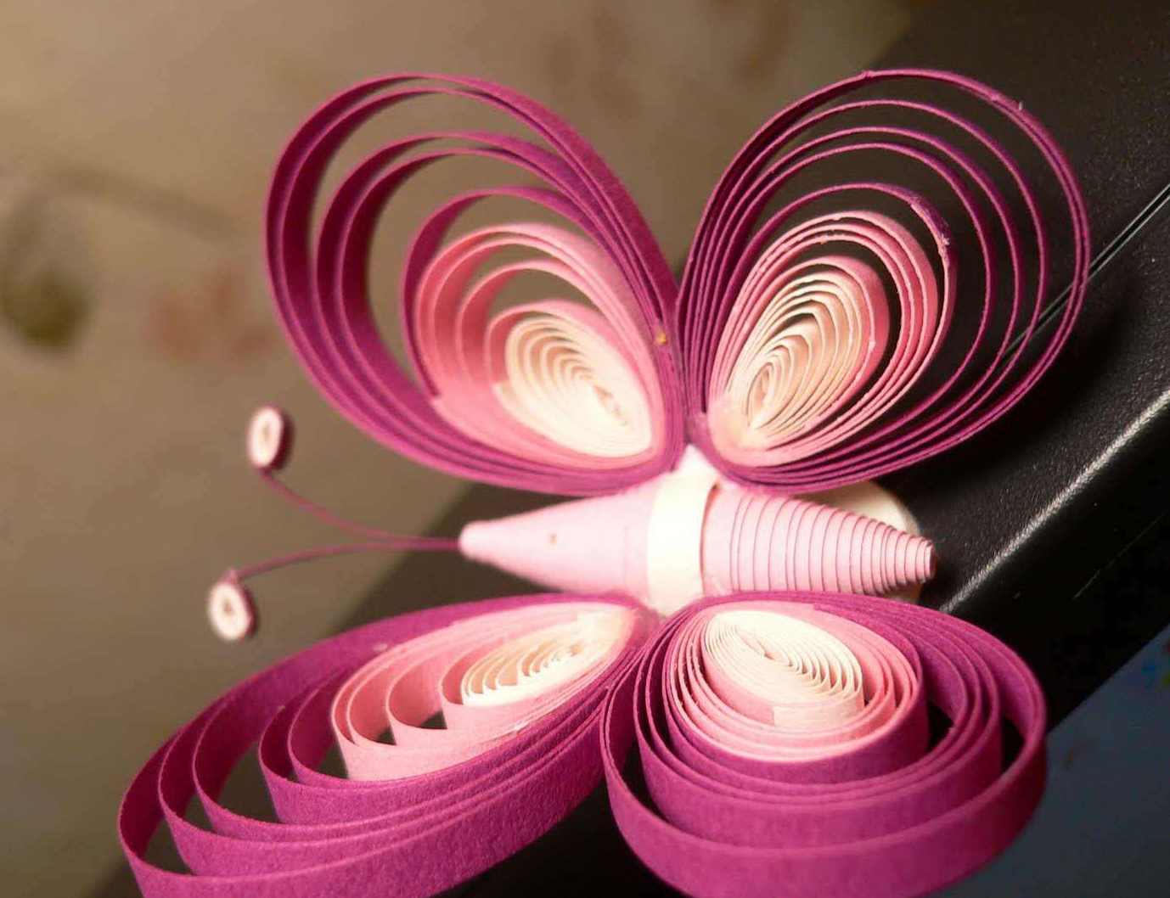
Технологія виготовлення метелика

Slide 11
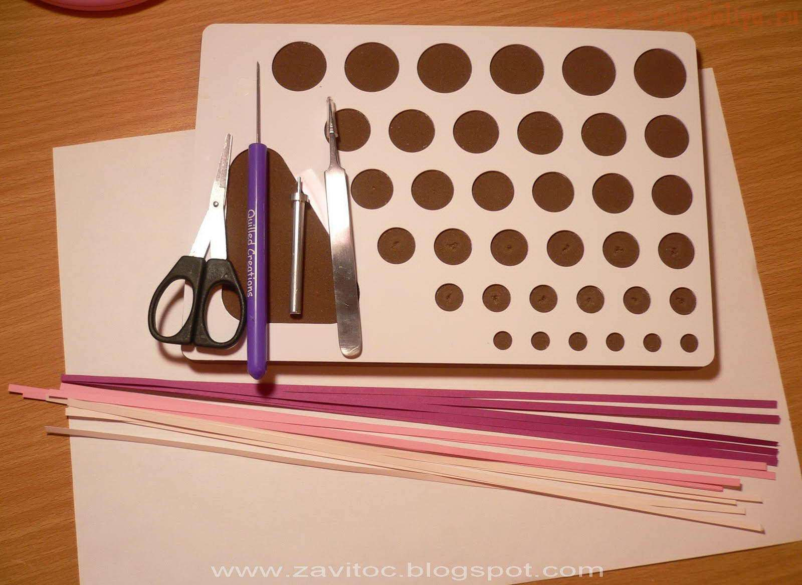
Нам знадобляться смужки шириною 3мм різних кольорів, а довжину вибираємо самі, залежно від розмірів метелика.

Slide 12
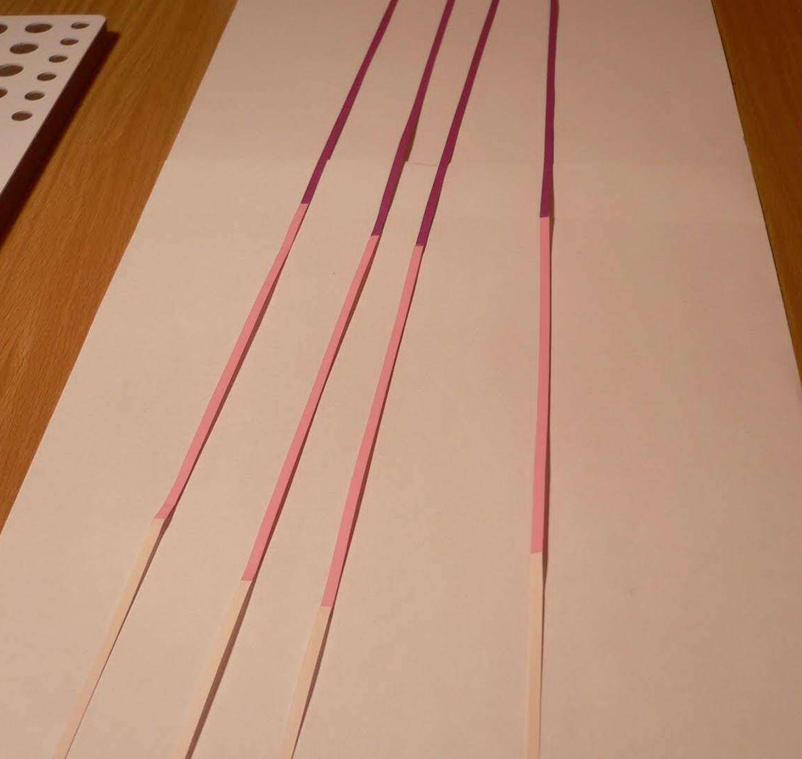
Склеюємо їх між собою і отримуємо чотири різнокольорових смужки (два передніх і два задніх крильця). Біло-рожева смужка в два рази коротша за дві інші-це буде серединка наших крилець.

Slide 13
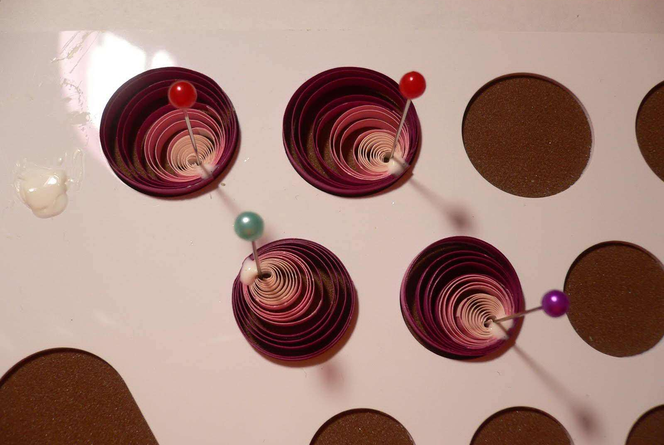
За допомогою інструменту робимо рулони і розкручуємо їх на квілінговой дошці різного діаметру. Утворені спіральки перетворюємо на рулони.

Slide 14
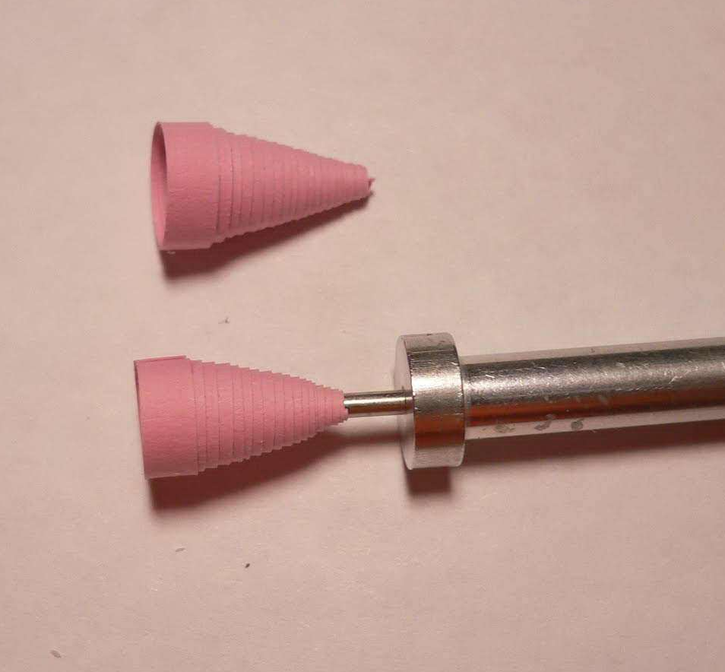
Далі займемося тільцем метелика. Мені зручніше смужечку відразу на інструменті направляти в конус, але багато хто спочатку скручує щільний рулон, а потім робить з нього конус. Для тільця потрібно два конуса, які потім склеюються між собою смужкою цього ж або іншого кольору.

Slide 15
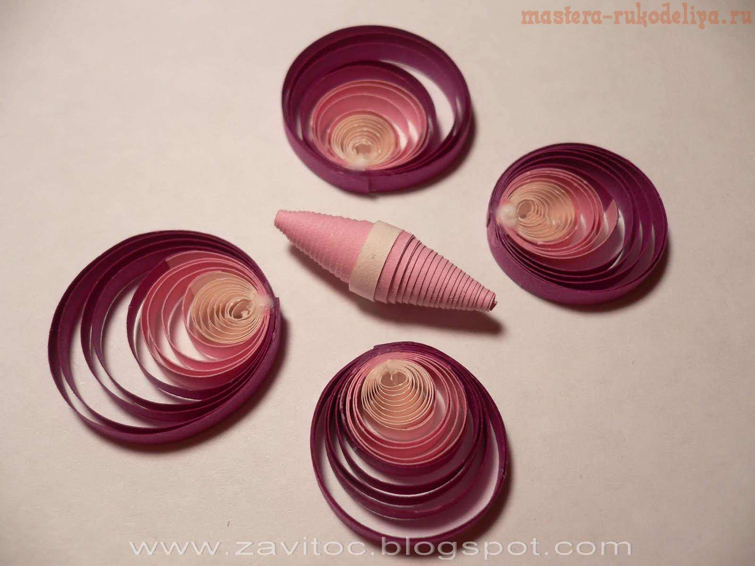
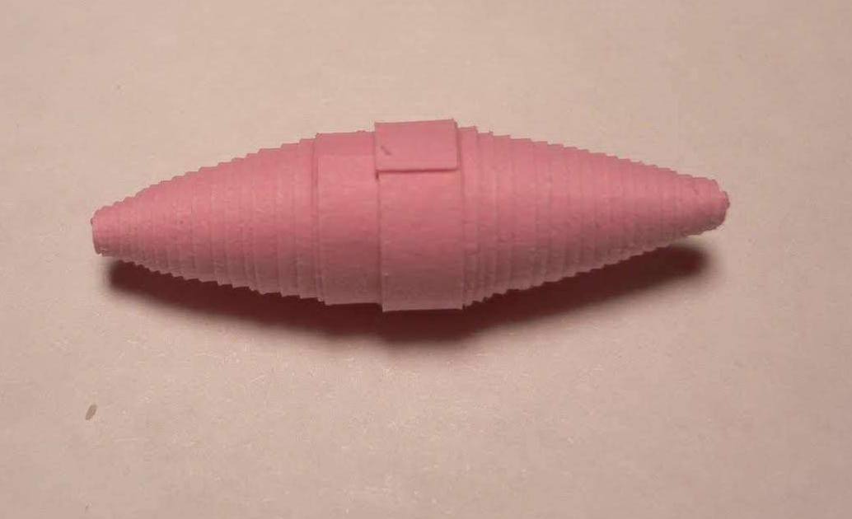
Ось такі деталі вийшли для метелика:
два великих-передніх крильця,
два маленьких-задніх крильця,
тільце метелика

Slide 16
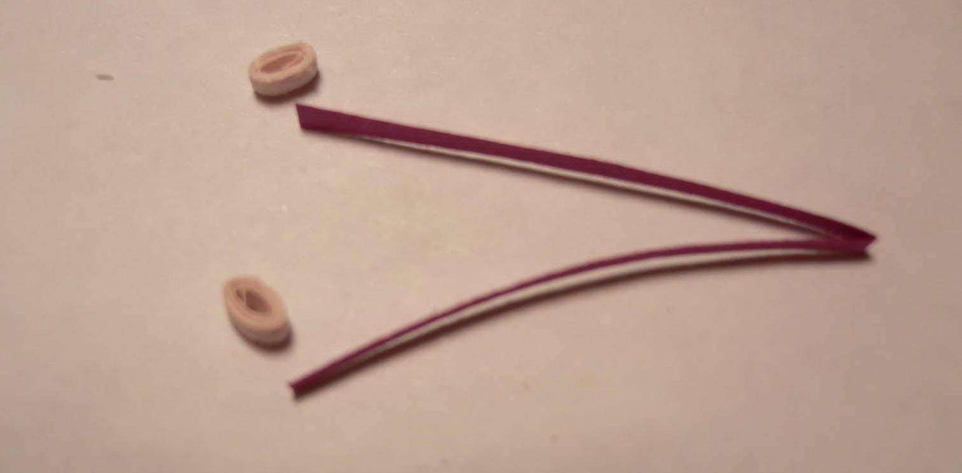
Залишилося зробити вусики і склеїти деталі між собою. Вусики робимо зі смужки в 1,5 мм, приклеюючи на кінчики рулончики теж шириною 1,5 мм.

Slide 17
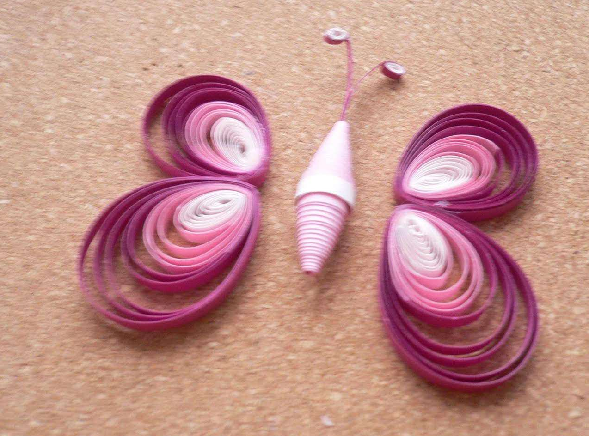
Вусики приклеюємо, вставляючи в передню частину тільця, рулонам надаємо форму крапельки і склеюємо між собою, потім приклеюємо їх до тільця.

Slide 18
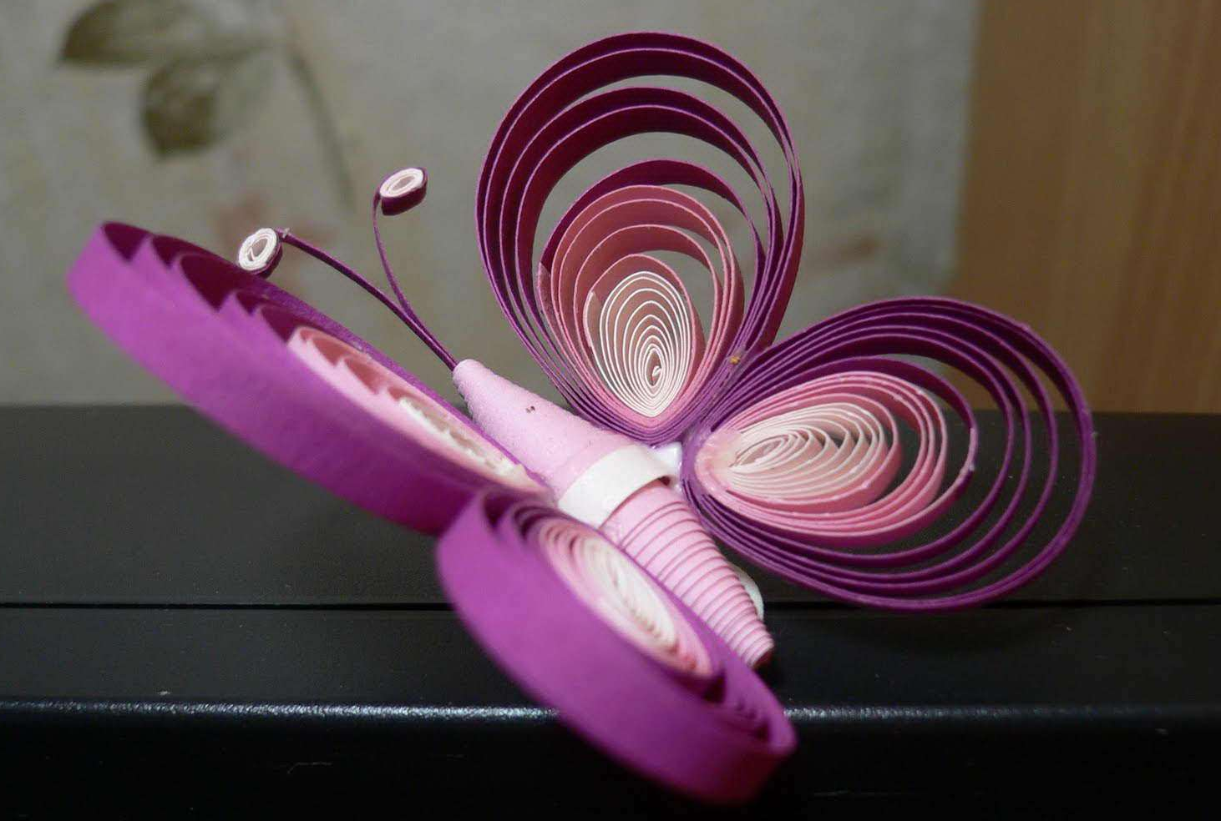
Тепер можна прикрасити нею свою роботу. Успіху!

